Slide 1
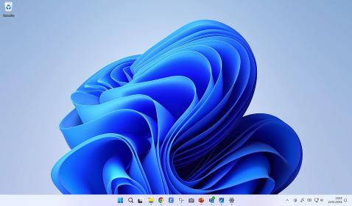
Tout savoir sur l’écran
Windows
sur l’écran
interactif Easypitch
45
min

Slide 2
Points abordés
Les particularités de l’utilisation en mode tactile de Windows
Comment manipuler et annoter un document PDF avec Foxit Reader

Slide 3
1) Présentation des gestes de bases
Clic gauche et clic droit
Cliquer sur la zone à sélectionner pour effectuer un clic gauche.
Maintenir le doigt appuyé sur l’écran jusqu’à l'apparition d’un carré pour effectuer un clic droit.

Slide 4
1) Présentation des gestes de bases
Défilement, Zoom et Rotation
Pour réaliser un zoom on fait un étirement. Le pouce et l’index s’éloignent l’un de l’autre.
Le pincement avec l’index et le pouce est utilisé pour réaliser un zoom arrière.
Vous pouvez faire une rotation en reproduisant le mouvement de la flèche.
Vous pouvez faire défiler (scroller) une page en balayant avec l’index et le majeur en simultané

Slide 5
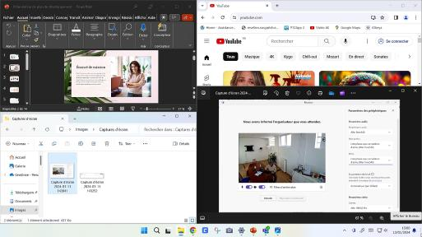
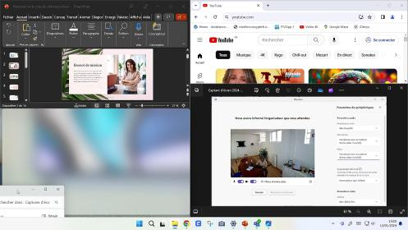
2) Affichage des fenêtres Windows
Snap Assist : afficher jusqu’à 4 fenêtres en simultané
Déplacer une fenêtre dans un coin du bureau jusqu’à l’apparition du rectangle transparent
2
1
Ouvrir 4 fenêtres

Slide 6
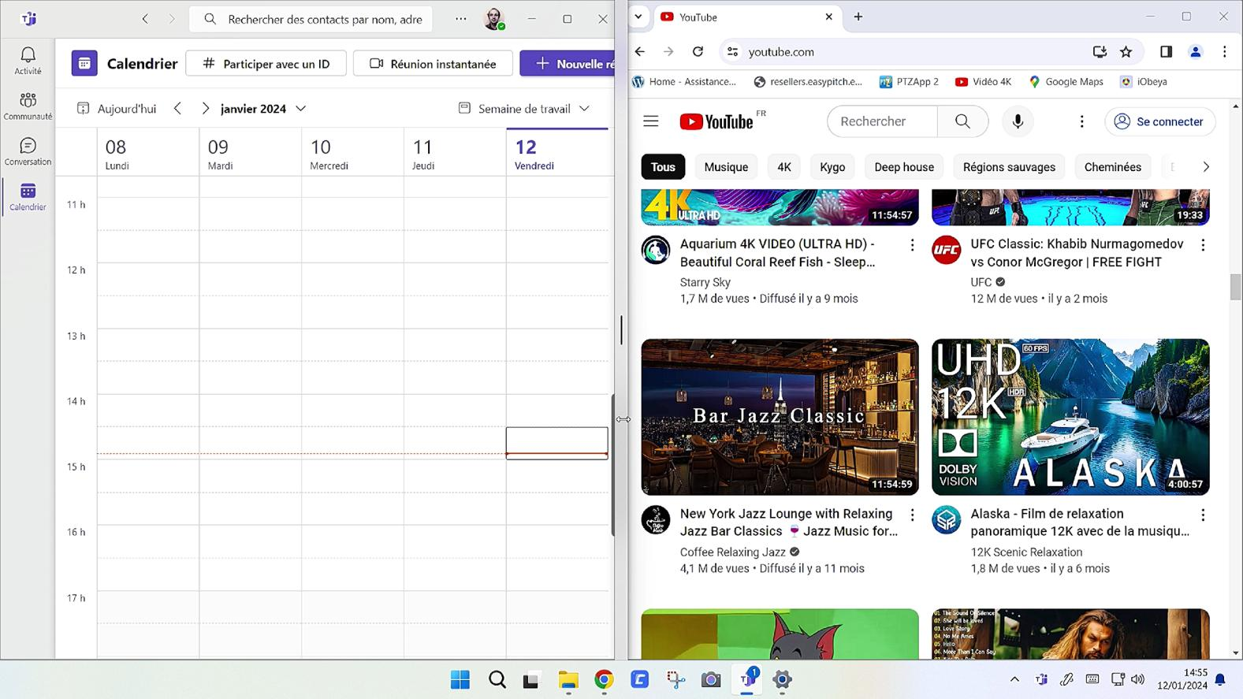
2) Affichage des fenêtres Windows
Ligne de démarcation
Ajuster facilement la taille de chacune des pages ouvertes grâce à la ligne de démarcation
Visible lorsqu’un clic est fait sur la ligne présente entre les pages ouvertes.

Slide 7
3) Personnalisation de la barre des tâches
Ajouter l’affichage du clavier visuel
1
2
3
Sélectionner « Afficher le clavier tactile »
Disponibilité du clavier sur la barre des tâches
Réaliser un clic droit sur la barre des tâches

Slide 8
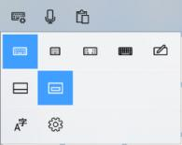
3) Personnalisation de la barre des tâches
Préférence du clavier visuel
Cortana, assistance vocale
Clavier réduit
Reconnaissance d’écriture
Affichage
pleine page
Affichage fenêtre flottante
Options

Slide 9
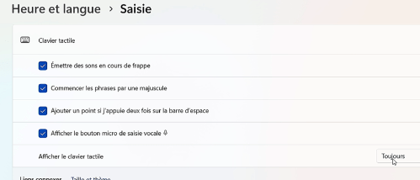
3) Personnalisation de la barre des tâches
Affichage automatique du clavier / Saisie clavier reconnaissance d’écriture
Cocher pour permettre l’activation de l’écriture manuscrite
Activer automatiquement l’affichage du clavier tactile

Slide 10
3) Personnalisation de la barre des tâches
Affichage de Windows Ink
Il est nécessaire d’avoir un compte Microsoft Office
Barre des tâches
1
2
3
4
Réaliser un clic droit sur la barre des tâches
Sélectionner «Paramètres de la barre des tâches»
Sélectionner « toujours »
Disponibilité du bouton sur la barre des tâches

Slide 11
4) Le stylet actif sur Microsoft Windows
Cette fonctionnalité permet de distinguer avec les programmes de Windows, le stylet fin , la main et la paume de la main.

Slide 12
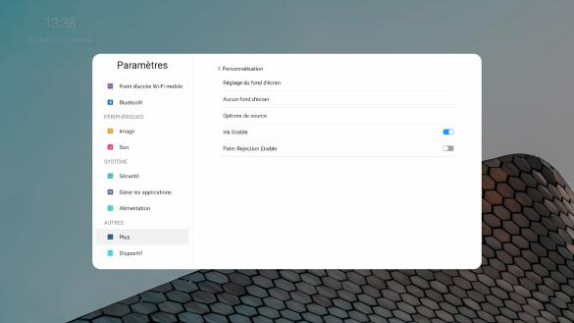
4) Le stylet actif sur Microsoft Windows
Activation du stylet actif
Se rendre sur la couche Android puis paramètres (icône rouage)
Plus > Personnalisation > Activer Ink Enable
Marche avec le stylet à pointe fine uniquement

Slide 13
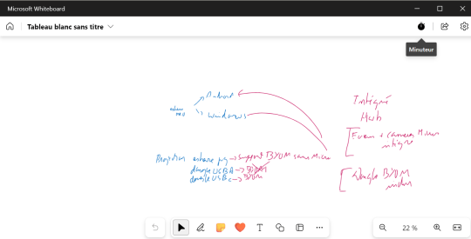
Personnalisation de la barre des tâches
Affichage de Windows Ink - Tableau blanc
La barre d’outils vous permet :
- Choix du stylo (taille, couleurs, surligneur)
- Gomme
- Règle
- Sélection par lasso
- Annuler / Rétablir
Attention pour faire apparaitre Windows Ink, « Ink Enable » doit être actif et il apparait en utilisant le petit stylet. Pour utiliser Whiteboard, vous devrez vous connecter avec un compte Microsoft Outlook.

Slide 14
Personnalisation de la barre des tâches
Capture d’écran
La capture d’écran permet de capturer la page ou l’espace de travail actif
2
1

Slide 15
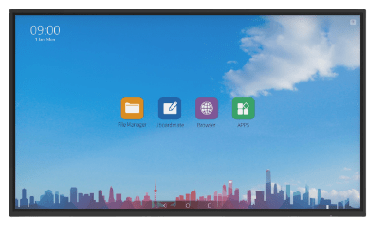
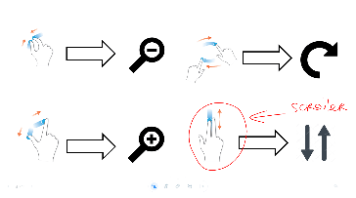
4) Le stylet actif sur Microsoft Windows
Utilisation avec Microsoft Office
Stylet actif
Faire défiler les slides avec les doigts
Sélectionner avec les doigts
Ecrire et dessiner avec le stylet
Gommer avec la paume ou le dos de la main
Zoomer/Dézoomer avec les doigts

Slide 16
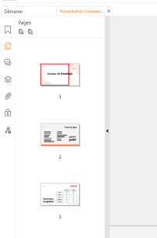
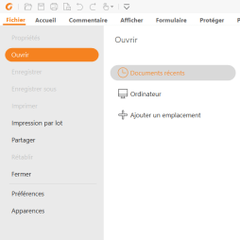
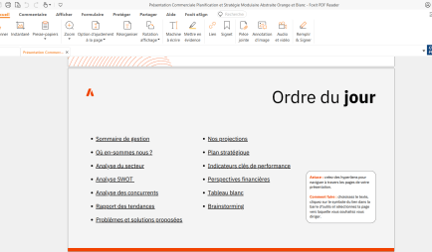
5) Manipuler et annoter un PDF avec Foxit Reader
Ouvrir un PDF et naviguer dans Foxit
Trouver le pdf depuis Foxit dans les fichiers de l’ordinateur
Scroller les pages : en défilant à l’intérieur des pages
Afficher l’aperçu des pages
Ou chercher le PDF dans l’explorateur de fichiers et faire clic droit > Ouvrir Avec > Foxit Reader

Slide 17
5) Manipuler et annoter un PDF avec Foxit Reader
Ouvrir un PDF et naviguer dans Foxit
Effectuer une recherche par mot clé
Onglet « Afficher » : gérer l’affichage du document
Changer le mode d’affichage
Rotation du document
Activer le mode présentation

Slide 18
5) Manipuler et annoter un PDF avec Foxit Reader
Annoter sur le PDF
Onglet « Commentaire » : les outils d’annotation
Editer du texte sur une page du document, dactylographié ou écrit au stylet
Ajouter des éléments d’annotation aux textes d’origines
Editer des notes/commentaires sur le doc
Fenêtre d’outils pour modifier le texte dactylographié
Exemple
Exemple
Exemple

Slide 19
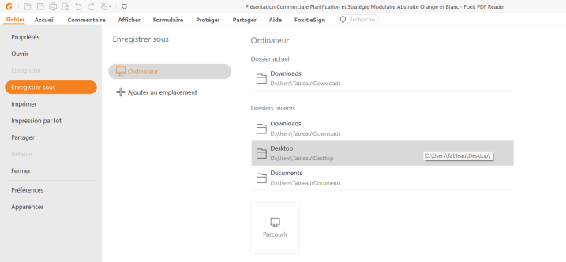
5) Manipuler et annoter un PDF avec Foxit Reader
Enregistrer et exporter le PDF
Enregistrer son pdf dans l’onglet Fichier
- Avec enregistrer sous pour enregistrer une copie
- Avec enregistrer pour sauvegarder les modifications

Slide 20
INTERRO SURPRISE !
1) Le clic droit est déclenché par un clic __________ sur l’écran.
2) Pour réaliser le zoom avant sur une page, il faut:
Etirer
Défiler
Pincer
Scroller
3) Pour activer les options tactiles de Windows, il faut réaliser un _________________________ sur la barre des tâches.
4) Le _______________________ nous permet de distinguer les programmes de Windows, le stylet fin , la main et la paume de la main.

